Slide 1
Název školy: Střední zdravotnická škola a vyšší odborná škola zdravotnická Karlovy Vary
Číslo projektu: CZ.1.07/1.5.00/34.0953
Vzdělávací materiál: Řád letuchy
Šablona III/2 Inovace a zkvalitnění výuky prostřednictvím ICT
Název materiálu: VY_32_INOVACE_BIO.4.06
Datum tvorby: 02.04.2013
Vyučovací předmět, ročník, obor: BIO, 4. ročník, Zdravotnické lyceum
Autor: Mgr. Veronika Veselá
Anotace: Vzdělávací materiál obsahuje výukovou prezentaci zahrnující schémata a obrázky. Prezentace by měla sloužit jako obrazová a textová podpora k výuce třídy savců. Vhodná je pro maturanty z biologie či pro přípravu žáků k přijímacím zkouškám.

Slide 2
Zařazení do systému živočichů
živočichové
Říše
Kmen
Podkmen
Třída
Podtřída
Nadřád
Řád
strunatci
obratlovci
savci
živorodí
placentálové
letuchy

Slide 3
Charakteristika
1 čeleď, 2 druhy
osrstěný kožní lem (začíná na krku, pokračuje mezi končetinami až na konec ocasu)
umožňuje jim plachtit ze stromu na strom (jsou schopny přeplachtit vzdálenost 130 m se ztrátou výšky 10 m)
býložravé, živí se listím, pupeny, výhonky, květy i plody
jihovýchodní Asie

Slide 4
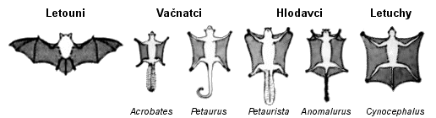
Porovnání savců schopných letu
pouze letouni jsou schopni aktivního letu
Obr. 1

Slide 5
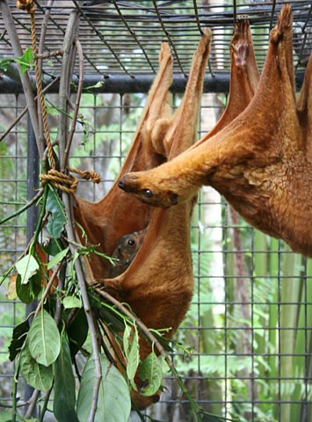
Letucha filipínská (Cynocephalus volans)
Obr. 2

Slide 6
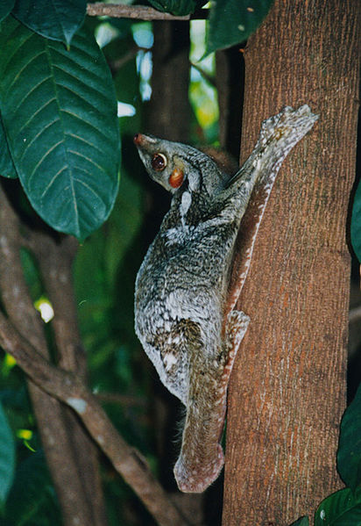
Letucha malajská (Cynocephalus variegatus)
Obr. 3

Slide 7
Zdroje obrázků
1 Marek Bryl. Letajici_savci. [online] cit. 2002-05-06] [2013-04-03] Dostupný na WWW: www.savci.upol.cz
2 Jeroen Hellingman . Picture 546. [online] cit. 2007-04-06] [2013-04-03] Dostupný na WWW: www.bohol.ph
3 Nina Holopainen. 02.jpg Kaguaani. [online] cit. 2006-11-25] [2013-04-03] Dostupný pod licencí Creative Commons na WWW: http://commons.wikimedia.org/wiki/File:Kaguaani_02.jpg

Slide 8
Použitá literatura
Kislinger, František. Laníková, Jana. Šlégl, Jiří. Žurková, Irena. Biologie III. 1998. , 2. vyd. Gymnázium v Klatovech

